Slide 1

Exercice 1:
La pyramide des besoins de Maslow
D’après
Maslow

Slide 2
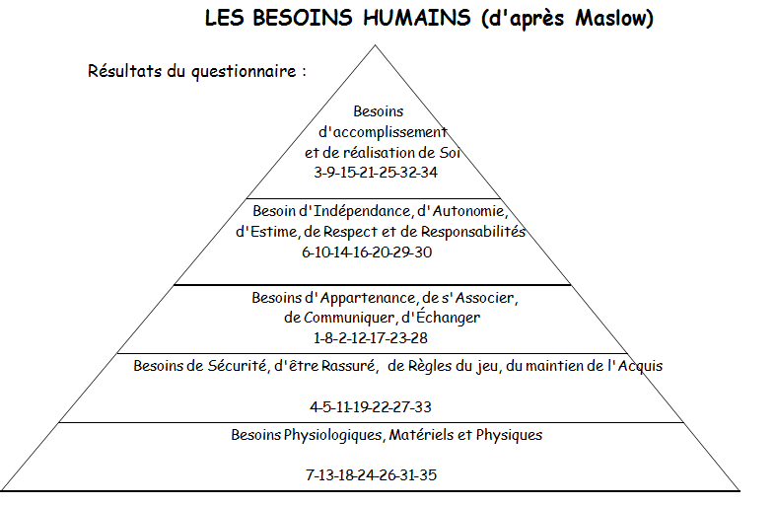
D’après
Maslow

Slide 3
Exercice 2:
La pyramide des besoins de Maslow
LISTE DES BESOINS
Parmi la liste des besoins suivants, quels sont ceux qui, pour vous, sont nécessaires à satisfaire dans le cadre de votre future entreprise ? Après les avoir soulignés sélectionnez-en une dizaine qui vous semble les plus importants.
1. Travailler dans un endroit peu bruyant.
2. Avoir, avant tout, une bonne entente avec mes collègues de travail.
3. Bénéficier d’avantages en nature.
4. Des horaires satisfaisants.
5. Pouvoir disposer d’un minimum de 8 H de temps de sommeil.
6. La liberté d’organiser mon travail.
7. Un chef qui tienne compte de mes avis.
8. Un logement assez proche de mon lieu de travail.
9. De nombreux systèmes de protection sur les machines.
10. Avoir un lieu où l’on puisse se désaltérer.
11. Bénéficier des promotions internes.
12. Pouvoir être satisfait indépendamment des événements.
13. La possibilité de prendre des initiatives.
14. Que l’on accepte le monde et les autres tels qu’ils sont.
15. Assister à des réunions.
16. Etre dans une entreprise qui soit également dans un esprit de service ( action humanitaire).
17. Connaître le système d’évaluation du personnel.
18. Avoir le temps et la possibilité de prendre des repas consistants à la pose de midi.
19. Acquérir un certain prestige dans l’entreprise, un statut.
20. Avoir un espace de travail qui soit chauffé l’hiver et aéré l’été.
D’après
Maslow

Slide 4
LISTE DES BESOINS (suite)
21. Stabilité et sécurité de l’emploi.
22. Etre membre du comité d’entreprise.
23. Pouvoir m’accepter tel que je suis.
24. Faire partie d’une équipe de sport de l’entreprise.
25. Avoir une fonction qui soit en cohérence avec mes valeurs.
26. Une entreprise qui se préoccupe de l’accueil des nouveaux.
27. Un chef qui ne se préoccupe pas de moi uniquement lorsque mon travail est mal fait.
28. Pouvoir bénéficier de quelques instants de repos.
29. Un salaire proportionnel à mes compétences.
30. Avoir un bon salaire.
31. Un restaurant et des vestiaires propres et bien tenus.
32. Etre informé de ce qui se passe dans l’entreprise.
33. Pouvoir suivre des stages de perfectionnement de mes connaissances.
34. Etre salué par mon chef tous les matins.
35. Pouvoir choisir la date de mes vacances.
36. Une bonne retraite et des avantages sociaux
37. Etre propriétaire ou actionnaire de son entreprise
38. Avoir un téléphone à sa porté (je déteste aller à un endroit où l’on ne peut me joindre).
39. Pouvoir vivre ma religion, ma culture ou mon aspiration spirituelle.
40. Avoir un lieu où l’on puisse se rencontrer pour des échanges informels
41. Un chef compétent.
42. Me sentir aimé par mes collèges et par mes supérieurs hiérarchiques.
43. Avoir du temps pour me consacrer à ma famille.
44. Apprendre constamment de nouvelles choses.
Attention : Quelques items sont notés plusieurs fois (17, 29, 35 et 39 ). Vous devez choisir un seul numéro, en fonction du niveau de réflexion personnel de votre réponse :
17 = besoin d’information ou un moyen de développement
29 = peut être une préoccupation de reconnaissance ou d’économie
35 = besoin social (famille, amis) ou d’indépendance
39 = besoin de réalisation de soi / besoin d’autonomie ou simplement être un besoin de sécurité psychologique.
D’après
Maslow

Slide 5
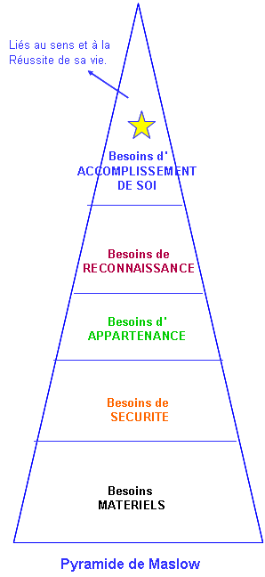
Accomplissement de soi : 16, 39
Accomplissement de réalisation :
11, 12, 17, 23, 25, 33, 44
Statut : 7, 19, 26
Reconnaissance : 27, 29, 34
Autonomie : 6, 13
Indépendance : 35, 37, 39
Reportez ici les chiffres sélectionnés aux pages précédentes
Relation : 14, 35, 43
Communication : 2, 38
Expression : 24, 40
Information : 15, 17, 32
Appartenance : 22, 31
Psychologique : 4, 39, 41, 42
Economique : 3, 8, 21, 29, 30, 36
Physique : 1, 9, 20
Manger, dormir, boire,
procréer, rêver :
5, 10, 18, 28
D’après
Maslow

Slide 6
Les 12 "Oui" de la motivation revus selon notre critère de projet-sens
1. Est-ce que je sais ce qu’on attend de moi?
2. Est-ce que je dispose des moyens nécessaires pour réaliser mon projet correctement ?
3. Ai-je la possibilité de faire ce que j’ai à faire au mieux de mes capacités?
4. Ai-je reçu des marques de reconnaissance ou des félicitations pour le travail que j’accomplis ?
5. Est-ce que quelqu’un, soutient mes projets ?
6. Est-ce que quelqu’un à mon travail semblent se soucier de moi en tant que personne ?
7. Est-ce que mon opinion semble avoir de l’importance ?
8. Est-ce que ma mission ou la finalité poursuivie par mon projet me donne le sentiment que celui-ci est important ?
9. Est-ce que mes proches sont impliqués dans la volonté de réaliser mon projet?
10. Est-ce que j’ai un véritable ami qui m’apuit ?
11. Au cours des six derniers mois, quelqu’un m’a t-il parlé de mes progrès ?
12. Au cours de l’année qui vient de s’écouler, ai-je eu l’opportunité d’apprendre et de progresser ?

Slide 7
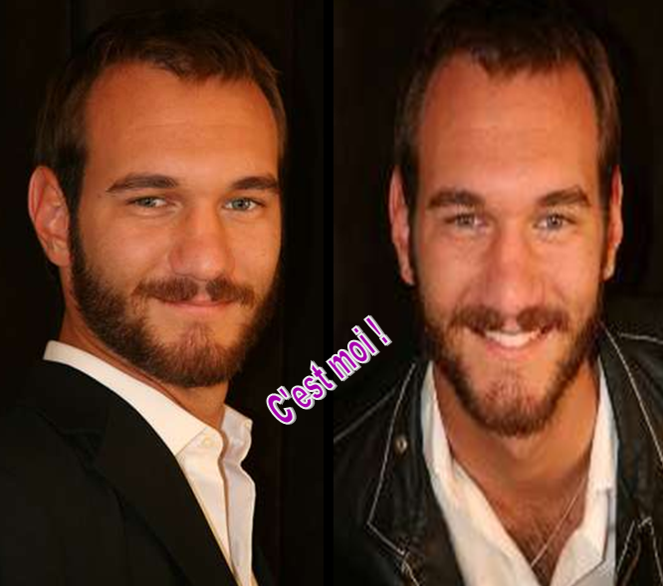
Manque de motivation? Pas en forme? Manque de moyen?
Voir ces vidéos de Nick Vujicic
http://www.youtube.com/watch?v=Za-uzy56n6U&feature=related
http://www.youtube.com/watch?v=snDQe3tWwRQ&feature=related
http://www.youtube.com/watch?v=e6-fm4PCzco&feature=related

